Slide 1


Ponto Fácil
Faça o controle do ponto dos funcionários da sua empresa pelo computador e imprima relatórios detalhados

Slide 2

Vantagens
Exibe relatórios detalhados.
Suporte a fotos de funcionários, relógios de ponto e sistema de biometria.
Grande aceitação dentro do mercado.

Slide 3

Desvantagens
Interface pouco amigável.
Limitações na versão gratuita.

Slide 4
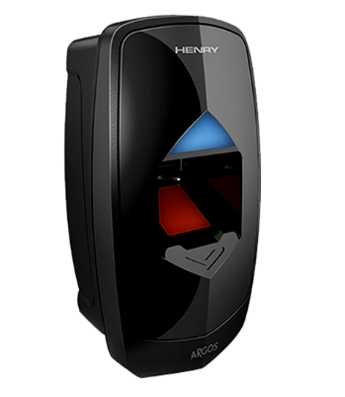
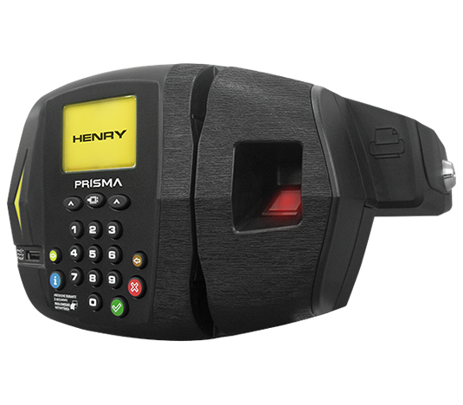
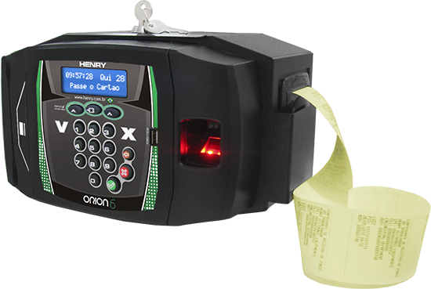
Controlador de pontos e acesso

Slide 5
Para mais informações acesse: http://pontofacilnet.com.br

